Slide 1
고고그룹 - 쇼핑몰 프로젝트
고고몰(가칭)
Front 화면정의서
V 1.0
2020-03-02
기획 서원일

Slide 2

참조사이트
https://www.eins1.eu/
https://www.emicorp.com/products?clear=true
https://www.fipa.com/en/gripper-arms/products/
https://kr.misumi-ec.com/
원하는 스타일 & 컬러
https://ko.wix.com/website-template/view/html/2204?siteId=a044bb6e-eac4-456a-8fa8-e0bcce863b4b&metaSiteId=5a5f2cd8-e2a4-40f0-a187-5f056f2385e1&originUrl=https%3A%2F%2Fko.wix.com%2Fwebsite%2Ftemplates%2Fhtml%2Fonline-store%2Felectronics
고고 로고와 같은 컬러로 메인컬러 하나로 통일
EOAT 몰 로고 필요
타켓이 일반 유져가 아니라 자동화 설비 담당자들임.

Slide 3
카테고리
고객센터
로그인
MyPage
결제
(카테고리명)
공지사항
아이디찾기
내 정보
결제
(상품명)
온라인 문의
PW찾기
장바구니
FAQ
구매리스트
이용약관
관심상품
개인정보 처리방침 ◀
ID/PW 찾기
회원가입

Slide 4
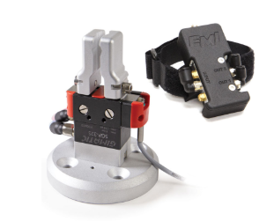
개요
LOGO
EOAT
2
1
검색키워드1, 검색키워드2, 검색키워드3, 검색키워드 4
즐겨찾기
고객센터
3
**검색어를 입력하세요.**
로그인
회원가입
① | 로그인 영역 정보는 다음 슬라이드에 기재
② | 검색 키워드 노출, 검색어 클릭시 해당 키워드로 검색. (관리자 관리 가능)
③ | 검색창 내 Default 글자: 관리자가 입력 가능
④ | 관리자가 추가 삭제 가능 카테고리명은 System Font
⑤ | 최신 공지사항 글 노출
⑥ | 메인 이미지 프로모션 영역 : 관리자 관리(이미지롤링)
⑦ | 상품가격은 로그인시 노출 로그아웃시 : (회원가)
⑧
⑨
⑩
⑪
⑫
⑬
제품 카테고리
5
공지: 고고툴즈 쇼핑몰이 오픈했습니다.
4
6
(확장형 카테고리명 위치)
Main Promotion
(확장형 카테고리명 위치)
(확장형 카테고리명 위치)
(확장형 카테고리명 위치)
(확장형 카테고리명 위치)
(확장형 카테고리명 위치)
(확장형 카테고리명 위치)
(확장형 카테고리명 위치)
Best Product
(확장형 카테고리명 위치)
(확장형 카테고리명 위치)
(확장형 카테고리명 위치)
(확장형 카테고리명 위치)
(확장형 카테고리명 위치)
제품명제품명제품명제품명제품명제품명제품명제품명제품명제품명제품명제품명
제품명제품명제품명제품명제품명제품명제품명제품명제품명제품명제품명제품명
제품명제품명제품명제품명제품명제품명제품명제품명제품명제품명제품명제품명
7
\
1,234,567,890
\
1,234,567,890
\
1,234,567,890

Slide 5
LOGO
EOAT
검색키워드, 검색키워드, 검색키워드
즐겨찾기
고객센터
**검색어를 입력하세요.**
로그인
회원가입
① | 로그인 정보가 맞지 않을 경우 노출
②
③
④
⑤
⑥
⑦
⑧
⑨
⑩
⑪
⑫
⑬
⑭
Log In
1
ID 혹은 Password 가 올바르지 않습니다.
ID
Login
Password
ID 찾기
/
Password 찾기
/
회원가입

Slide 6
개요
LOGO
EOAT
검색키워드, 검색키워드, 검색키워드
즐겨찾기
고객센터
1
**검색어를 입력하세요.**
한강빠
님
Log Out
① | 이름 클릭 시 마이페이지로 이동
② | 메인 상품노출 제목 관리가능 System Font
③
④
⑤
⑥
⑦
⑧
⑨
⑩
⑪
⑫
⑬
⑭
제품 카테고리
공지: 고고툴즈 쇼핑몰이 오픈했습니다.
(확장형 카테고리명 위치)
Main Promotion
(확장형 카테고리명 위치)
(확장형 카테고리명 위치)
(확장형 카테고리명 위치)
(확장형 카테고리명 위치)
(확장형 카테고리명 위치)
(확장형 카테고리명 위치)
(확장형 카테고리명 위치)
1
Best Product
(확장형 카테고리명 위치)
(확장형 카테고리명 위치)
(확장형 카테고리명 위치)
(확장형 카테고리명 위치)
(확장형 카테고리명 위치)
제품명제품명제품명제품명제품명제품명제품명제품명제품명제품명제품명제품명
제품명제품명제품명제품명제품명제품명제품명제품명제품명제품명제품명제품명
제품명제품명제품명제품명제품명제품명제품명제품명제품명제품명제품명제품명
\
1,234,567,890
\
1,234,567,890
\
1,234,567,890

Slide 7
1
① | 관리자에서 메인화면 노출 관리
②
③
④
⑤
⑥
⑦
⑧
⑨
⑩
⑪
⑫
⑬
⑭
제품명제품명제품명제품명제품명제품명제품명제품명제품명제품명제품명제품명
제품명제품명제품명제품명제품명제품명제품명제품명제품명제품명제품명제품명
제품명제품명제품명제품명제품명제품명제품명제품명제품명제품명제품명제품명
\
1,234,567,890
\
1,234,567,890
\
1,234,567,890
New Product
제품명제품명제품명제품명제품명제품명제품명제품명제품명제품명제품명제품명
제품명제품명제품명제품명제품명제품명제품명제품명제품명제품명제품명제품명
제품명제품명제품명제품명제품명제품명제품명제품명제품명제품명제품명제품명
\
1,234,567,890
\
1,234,567,890
\
1,234,567,890

Slide 8
New Product
① | 최신 공지사항 노출
② | 고객센터 온라인문의로 이동
③ | PG사 체결 완료 후 노출될 영역.
④
⑤
⑥
⑦
⑧
⑨
⑩
⑪
⑫
⑬
⑭
제품명제품명제품명제품명제품명제품명제품명제품명제품명제품명제품명제품명
제품명제품명제품명제품명제품명제품명제품명제품명제품명제품명제품명제품명
제품명제품명제품명제품명제품명제품명제품명제품명제품명제품명제품명제품명
\
1,234,567,890
\
1,234,567,890
\
1,234,567,890
▶ 공지사항 ◀
2
대량구매 문의
070- 555-9090
고객센터 운영시간
평일 09:00 ~ 18::00
중식 12:00 ~ 13:00
(휴무)
토.일요일 및 법정공휴일
1:1 온라인 문의
1
- 고고툴즈 쇼핑몰이 오픈했습니다.
- 2020년 3월 무이자 카드 알림.
- 신종코로나19는 고고툴즈와 무관합니다.
LOGO
EOAT
이용약관
개인정보 처리방침
이메일무단수집거부
정보통신망보호법등에 관한 법률
3
가입사실 확인
상호: 고고툴즈 사업자번호: 123-45-67890 대표: 김윤희 통신판매 등록번호: 제2020-서울구로3456호
주소: 서울시 구로구 구로동 100-100 돈벼락빌딩 A동 333호 070-1111-2222
E-mail: think@gogotool.com copyright GOGOTOOLS.,co.LTD

Slide 9
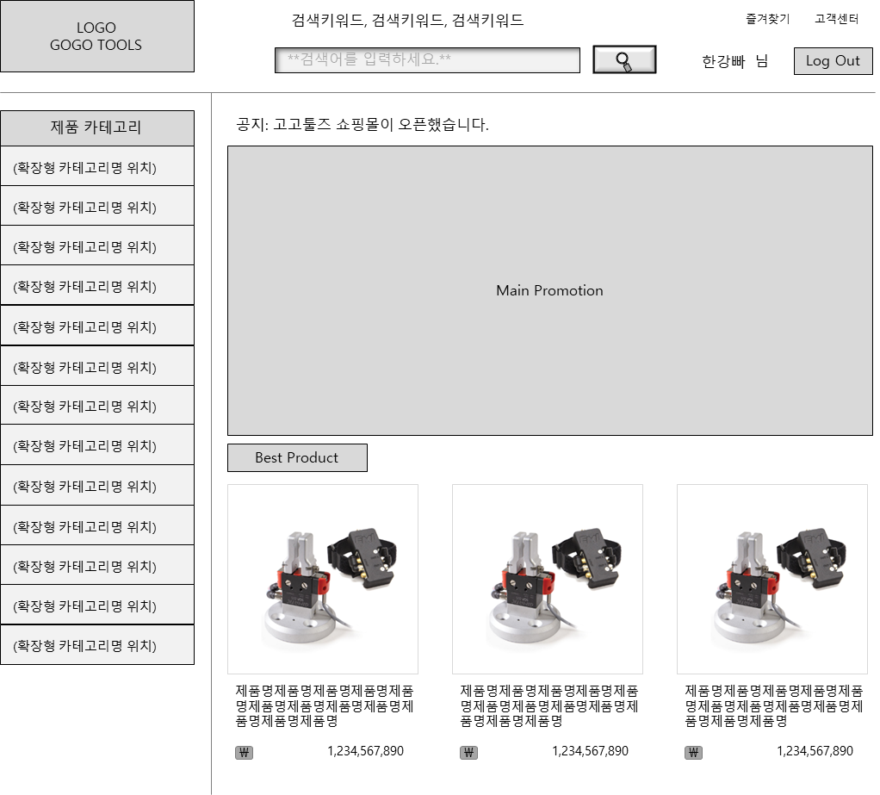
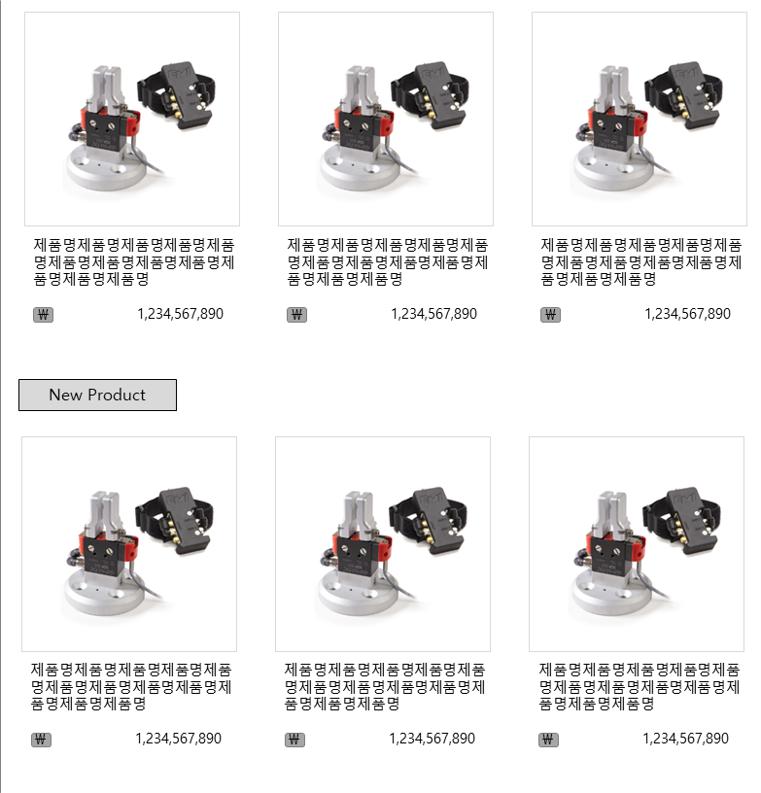
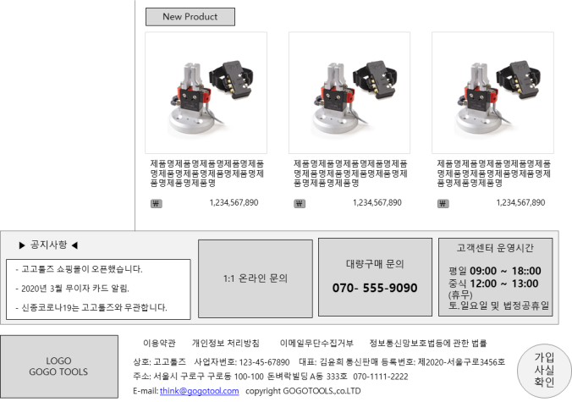
① | 상품 등록 무제한
②
③
④
⑤
⑥
⑦
⑧
⑨
⑩
⑪
⑫
⑬
⑭
1

Slide 10
LOGO
EOAT
검색키워드, 검색키워드, 검색키워드
즐겨찾기
고객센터
**검색어를 입력하세요.**
한강빠
님
Log Out
① | 선택한 카테고리명 Bold 처리 및 선택 아이콘 노출
② | 선택한 카테고리명 노출
③
④
⑤
⑥
⑦
⑧
⑨
⑩
⑪
⑫
⑬
⑭
제품 카테고리
2
카테고리명 1
1
카테고리명 1 ◀
(확장형 카테고리명 위치)
(확장형 카테고리명 위치)
(확장형 카테고리명 위치)
(확장형 카테고리명 위치)
(확장형 카테고리명 위치)
제품명제품명제품명제품명제품명제품명제품명제품명제품명제품명제품명제품명
제품명제품명제품명제품명제품명제품명제품명제품명제품명제품명제품명제품명
제품명제품명제품명제품명제품명제품명제품명제품명제품명제품명제품명제품명
(확장형 카테고리명 위치)
1,234,567,890
1,234,567,890
1,234,567,890
(확장형 카테고리명 위치)
\
\
\
(확장형 카테고리명 위치)
(확장형 카테고리명 위치)
(확장형 카테고리명 위치)
(확장형 카테고리명 위치)
(확장형 카테고리명 위치)
제품명제품명제품명제품명제품명제품명제품명제품명제품명제품명제품명제품명
제품명제품명제품명제품명제품명제품명제품명제품명제품명제품명제품명제품명
제품명제품명제품명제품명제품명제품명제품명제품명제품명제품명제품명제품명
\
1,234,567,890
\
1,234,567,890
\
1,234,567,890

Slide 11
LOGO
GOGO TOOLS
검색키워드, 검색키워드, 검색키워드
즐겨찾기
고객센터
**검색어를 입력하세요.**
한강빠
님
Log Out
① | +, - 로 수량 증감 가능
② | 해당 상품에 해당하는 File 다운받는 버튼.
③ | 상품 상세 정보 노출 영역
④
⑤
⑥
⑦
⑧
⑨
⑩
⑪
⑫
⑬
⑭
제품 카테고리
카테고리명 1
카테고리명 1 ◀
제품명제품명제품명제품명제품명제품명제품명제품명제품명제품명제품명제품명
(확장형 카테고리명 위치)
(확장형 카테고리명 위치)
(확장형 카테고리명 위치)
상품코드
ABC-123-456-789
(확장형 카테고리명 위치)
제조사
잘만드는집
(확장형 카테고리명 위치)
판매금액
1,234,567,890
(확장형 카테고리명 위치)
구매수량
1
-
1
+
(확장형 카테고리명 위치)
바로구매
장바구니
관심상품
(확장형 카테고리명 위치)
(확장형 카테고리명 위치)
제품 자료 :
2
자료 다운받기
(확장형 카테고리명 위치)
(확장형 카테고리명 위치)
상세정보
기술자료
도면
(확장형 카테고리명 위치)
3

Slide 12
LOGO
EOAT
검색키워드, 검색키워드, 검색키워드
즐겨찾기
고객센터
**검색어를 입력하세요.**
한강빠
님
Log Out
① | 회원번호 잘못 입력 시 노출
②
③
④
⑤
⑥
⑦
⑧
⑨
⑩
⑪
⑫
⑬
⑭
마이 페이지
내정보
내 정보 ◀
장바구니
구매리스트
개인정보 보호를 위해 비밀번호를 입력해주세요.
관심상품
Password
확인
1
Password 가 올바르지 않습니다.

Slide 13
LOGO
EOAT
검색키워드, 검색키워드, 검색키워드
즐겨찾기
고객센터
**검색어를 입력하세요.**
한강빠
님
Log Out
① | Password 입력/확인
② | Password 와 확인이 상이할 경우 안내 문구 노출
③ | 기존 데이터 노출
④
⑤
⑥
⑦
⑧
⑨
⑩
⑪
⑫
⑬
⑭
마이 페이지
내정보
내 정보 ◀
장바구니
ID
hangangbba
구매리스트
이름
한강빠
관심상품
1
Password
(영문,숫자,특수기호포함 8자이상)
Password 확인
2
Password 확인이 올바르지 않습니다.
3
E-mail
123456789@123456789.123465
TEL
02
-
1234
-
5678
Mobile
010
-
1234
-
5678
11234
우편번호
Address
경기도 성남시 뭐라구 이리동 1233
벤처삘딩 9동 19호
정보수정

Slide 14

LOGO
EOAT
검색키워드, 검색키워드, 검색키워드
즐겨찾기
고객센터
**검색어를 입력하세요.**
한강빠
님
Log Out
① | 배송비가 발생할 경우 +5,000원 노출
②
③
④
⑤
⑥
⑦
⑧
⑨
⑩
⑪
⑫
⑬
⑭
마이 페이지
장바구니
내 정보
1
장바구니 ◀
V
상품명
판매가
수량
구매금액
구매리스트
제품명제품명제품명제품명제품명제품명제품명제품명제품명제품명제품명제품명
2
V
1,234,567,890
-
2
+
2,469,135,780
원
관심상품
V
제품명제품명제품명제품명제품명제품명제품명제품명제품명제품명제품명제품명
1,234,567,890
-
2
+
2,469,135,780
원
V
제품명제품명제품명제품명제품명제품명제품명제품명제품명제품명제품명제품명
1,234,567,890
-
2
+
2,469,135,780
원
V
제품명제품명제품명제품명제품명제품명제품명제품명제품명제품명제품명제품명
1,234,567,890
-
2
+
2,469,135,780
원
상품 4건 합계
8 개
9,876,543,120
원
1
예상배송비 + 5,000 원
* 구매액이 50,000원이상일 경우 배송비가 무료입니다.
선택한 상품 구매하기
선택한 상품 삭제
쇼핑계속하기

Slide 15
LOGO
EOAT
검색키워드, 검색키워드, 검색키워드
즐겨찾기
고객센터
**검색어를 입력하세요.**
한강빠
님
Log Out
① | 기준금액 노출(관리자 등록값)
② | 배송비 발생 시 노출, 배송비 미발생 시 0 원
③
④
⑤
⑥
⑦
⑧
⑨
⑩
⑪
⑫
⑬
⑭
결제
1. 결제 상품 확인
상품명
판매가
수량
구매금액
제품명제품명제품명제품명제품명제품명제품명제품명제품명제품명제품명제품명
1,234,567,890 원
2 개
2,469,135,780
원
제품명제품명제품명제품명제품명제품명제품명제품명제품명제품명제품명제품명
1,234,567,890 원
2 개
2,469,135,780
원
제품명제품명제품명제품명제품명제품명제품명제품명제품명제품명제품명제품명
1,234,567,890 원
2 개
2,469,135,780
원
제품명제품명제품명제품명제품명제품명제품명제품명제품명제품명제품명제품명
1,234,567,890 원
2 개
2,469,135,780
원
상품 4건 합계
8 개
9,876,543,120
원
1
2
(10,000,000,000원 이상 주문시 배송비 무료)
배송비 + 5,000 원
결제 총액
9,876,548,120
원

Slide 16
2. 배송지 정보
이름
한강빠
① | 신용카드 선택 후 결제하기 누르면 PG 팝업 연동
② | 무통장입금 선택 후 결제하기 누르면 결제완료화면으로 전환. 입금 확인중 처리
③ | 결제정보를 누르지 않으면 비활성
④
⑤
⑥
⑦
⑧
⑨
⑩
⑪
⑫
⑬
⑭
연락처
02
-
1234
-
5678
E-mail
123456789@123456789.123465
11234
우편번호
Address
경기도 성남시 뭐라구 이리동 1233
벤처삘딩 9동 19호
배송메모
2. 결제 정보
1
신용카드 - 카드번호/비밀번호 인증
결제수단
2
무통장입금 ( 입금은행: KB국민은행 / 계좌번호: 012345-67-890123 / 예금주: 고고툴 )
3. 구매안내
구매하신 상품은 상품가치가 훼손되면 반품이나 교환이 불가합니다
3
결제하기

Slide 17
LOGO
EOAT
검색키워드, 검색키워드, 검색키워드
즐겨찾기
고객센터
**검색어를 입력하세요.**
한강빠
님
Log Out
① | 전체 선택
② | 결제 및 배송 상태 확인.
③
마이 페이지
구매리스트
내 정보
1
장바구니
V
상품명
판매가
수량
구매금액
구매리스트 ◀
제품명제품명제품명제품명제품명제품명제품명제품명제품명제품명제품명제품명
1
배송조회
V
1,234,567,890
8 개
2,469,135,780
원
구매확정
관심상품
V
제품명제품명제품명제품명제품명제품명제품명제품명제품명제품명제품명제품명
1,234,567,890
2,469,135,780
원
준비중
8 개
V
제품명제품명제품명제품명제품명제품명제품명제품명제품명제품명제품명제품명
1,234,567,890
2,469,135,780
원
배송완료
8 개
구매확정
V
제품명제품명제품명제품명제품명제품명제품명제품명제품명제품명제품명제품명
1,234,567,890
8 개
2,469,135,780
원
구매취소 완료
선택한 상품 구매하기
선택한 상품 삭제
쇼핑계속하기

Slide 18
① | 결제 및 배송 상태 확인.
② | 1) 무통장 입금 결제 시 2) 신용카드 입금 결제 시 3) 구매 취소 선택 시 구매취소는 상품준비 후 배송처리 전까지 구매자가 처리 가능. 그 이후는 관리자 처리. 4) 상품 배송 후
③
입금확인중
구매취소
준비중
구매취소
2
입금확인중
구매취소 완료
구매취소
준비중
구매취소
배송조회
배송조회
구매확정
구매확정
배송완료
구매확정
구매취소 완료
구매완료

Slide 19
개인정보 보호를 위해 비밀번호를 입력해주세요.
LOGO
EOAT
검색키워드, 검색키워드, 검색키워드
즐겨찾기
고객센터
**검색어를 입력하세요.**
한강빠
님
Log Out
마이 페이지
장바구니
내 정보
장바구니
V
상품명
판매가
상태
구매리스트
제품명제품명제품명제품명제품명제품명제품명제품명제품명제품명제품명제품명
1,234,567,890
바로구매
삭제
V
장바구니
관심 상품 ◀
V
제품명제품명제품명제품명제품명제품명제품명제품명제품명제품명제품명제품명
1,234,567,890
바로구매
삭제
장바구니
V
제품명제품명제품명제품명제품명제품명제품명제품명제품명제품명제품명제품명
1,234,567,890
바로구매
삭제
장바구니
제품명제품명제품명제품명제품명제품명제품명제품명제품명제품명제품명제품명
바로구매
삭제
V
1,234,567,890
장바구니
전체 장바구니 등록
관심상품 비우기

Slide 20
LOGO
EOAT
검색키워드, 검색키워드, 검색키워드
즐겨찾기
고객센터
**검색어를 입력하세요.**
한강빠
님
Log Out
고객센터
공지사항
공지사항 ◀
온라인 문의
번호
상품명
등록일
조회수
FAQ
7
공지사항입니다.
2020-02-20
20
원
ID/PW 찾기
6
공지사항입니다.
2020-02-20
20
원
이용약관
5
공지사항입니다.
2020-02-20
20
원
개인정보 처리방침
회원가입
4
공지사항입니다.
2020-02-20
20
원
3
공지사항입니다.
2020-02-20
20
원
2
공지사항입니다.
2020-02-20
20
원
1
공지사항입니다.
2020-02-20
20
원
<<
◁
1
2
3
4
5
6
7
8
9
10
▷
>>

Slide 21
LOGO
EOAT
검색키워드, 검색키워드, 검색키워드
즐겨찾기
고객센터
**검색어를 입력하세요.**
한강빠
님
Log Out
고객센터
온라인 문의
공지사항
온라인 문의 ◀
작성자
홍길동
FAQ
ID/PW 찾기
연락처
010
-
1234
-
5678
로그인시 숨김
이용약관
E-mail
123456789@123456789.123465
로그인시 숨김
개인정보 처리방침
제목
회원가입
내용
Password
로그인시 숨김
정보수정

Slide 22
LOGO
EOAT
검색키워드, 검색키워드, 검색키워드
즐겨찾기
고객센터
**검색어를 입력하세요.**
한강빠
님
Log Out
고객센터
자주하는 질문
공지사항
회원
주문/배송
환불/취소/반품
기타
온라인 문의
FAQ ◀
ID/PW 찾기
번호
구분
상품명
이용약관
개인정보 처리방침
7
회원
자주하는 질문입니다.
회원가입
6
회원
자주하는 질문입니다.
5
회원
자주하는 질문입니다.
4
회원
자주하는 질문입니다.
3
회원
자주하는 질문입니다.
2
회원
자주하는 질문입니다.
1
회원
자주하는 질문입니다.
<<
◁
1
2
3
4
5
6
7
8
9
10
▷
>>

Slide 23
LOGO
EOAT
검색키워드, 검색키워드, 검색키워드
즐겨찾기
고객센터
**검색어를 입력하세요.**
한강빠
님
Log Out
고객센터
이용약관
공지사항
텍스트 삽입 예정
온라인 문의
FAQ
이용약관 ◀
개인정보 처리방침
ID/PW 찾기
회원가입

Slide 24
LOGO
EOAT
검색키워드, 검색키워드, 검색키워드
즐겨찾기
고객센터
**검색어를 입력하세요.**
한강빠
님
Log Out
고객센터
개인정보 처리 방침
공지사항
텍스트 삽입 예정
온라인 문의
FAQ
이용약관
개인정보 처리방침 ◀
ID/PW 찾기
회원가입

Slide 25
LOGO
EOAT
검색키워드, 검색키워드, 검색키워드
즐겨찾기
고객센터
**검색어를 입력하세요.**
로그인
회원가입
고객센터
ID/PW 찾기
공지사항
온라인 문의
ID 찾기 ◀
PW 찾기
FAQ
회원님의 정보를 입력하시면 가입한 아이디를 조회하실 수 있습니다.
이용약관
개인정보 처리방침
이름
ID/PW 찾기 ◀
E-mail
회원가입
찾기
해당 정보와 일치하는 ID는 abcdefghijklmn 입니다.

Slide 26
LOGO
EOAT
검색키워드, 검색키워드, 검색키워드
즐겨찾기
고객센터
**검색어를 입력하세요.**
로그인
회원가입
고객센터
ID/PW 찾기
공지사항
온라인 문의
ID 찾기
PW 찾기 ◀
FAQ
본인확인을 위해 회원가입시 정보를 입력하시기 바랍니다.
이용약관
개인정보 처리방침
아이디
ID/PW 찾기 ◀
이름
회원가입
E-mail
찾기
위의 정보로 임시 비밀번호를 보내드렸습니다.

Slide 27
LOGO
GOGO TOOLS
검색키워드, 검색키워드, 검색키워드
즐겨찾기
고객센터
**검색어를 입력하세요.**
한강빠
님
Log Out
고객센터
회원가입
공지사항
이용약관 동의(필수)
온라인 문의
▲
이용약관 약관
FAQ
이용약관
개인정보 처리방침
ID/PW 찾기
▼
개인정보 수입 및 이용에 대한 안내(필수)
회원가입 ◀
▲
개인정보 수집 및 이용에 대한 안내문
▼
이벤트등 프로모션 알림 수신(선택)
전체 동의
동의
취소

Slide 28
LOGO
GOGO TOOLS
검색키워드, 검색키워드, 검색키워드
즐겨찾기
고객센터
**검색어를 입력하세요.**
로그인
회원가입
고객센터
회원가입
공지사항
온라인 문의
ID
FAQ
이름
이용약관
개인정보 처리방침
Password
ID/PW 찾기
Password 확인
(불일치)
회원가입 ◀
E-mail
TEL
-
-
Mobile
-
-
우편번호
Address
가입하기

Slide 29
LOGO
GOGO TOOLS
검색키워드, 검색키워드, 검색키워드
즐겨찾기
고객센터
**검색어를 입력하세요.**
로그인
회원가입
고객센터
회원가입
공지사항
온라인 문의
FAQ
이용약관
회원가입이 완료되었습니다.
개인정보 처리방침
ID/PW 찾기
회원가입 ◀
확인

